Slide 1



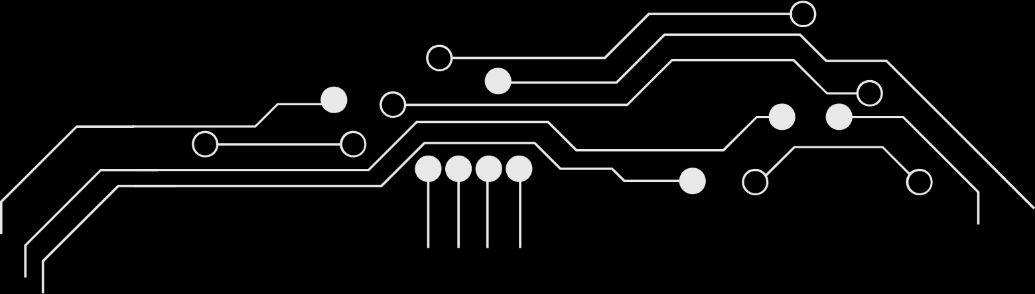
Передовая инженерная школа «Средства проектирования и производства электронной компонентной базы»
Магистерская программа «Вычислительные системы и ЭКБ»
Дисциплина:
«Маршрут проектирования цифровых интегральных схем»
Лабораторная работа 03 –Физическая реализация цифрового блока
Кузьмин Павел Андреевич
2026 год

Slide 2


Цель лабораторной работы
Освоить маршрут физической реализации цифрового блока
в Cadence Innovus
01
Размещение стандартных ячеек
Выполнить placement на подготовленном floorplan.
02
Построение тактовой сети
Выполнить CTS и рассмотреть доставку clock к регистрам.
03
Трассировка соединений
Соединить ячейки проводниками и межслойными переходами.
04
Проверка и сохранение
Оценить setup и hold, проверить физическую реализацию.
Сохранить базы этапов, отчёты и выходные файлы.

Slide 3
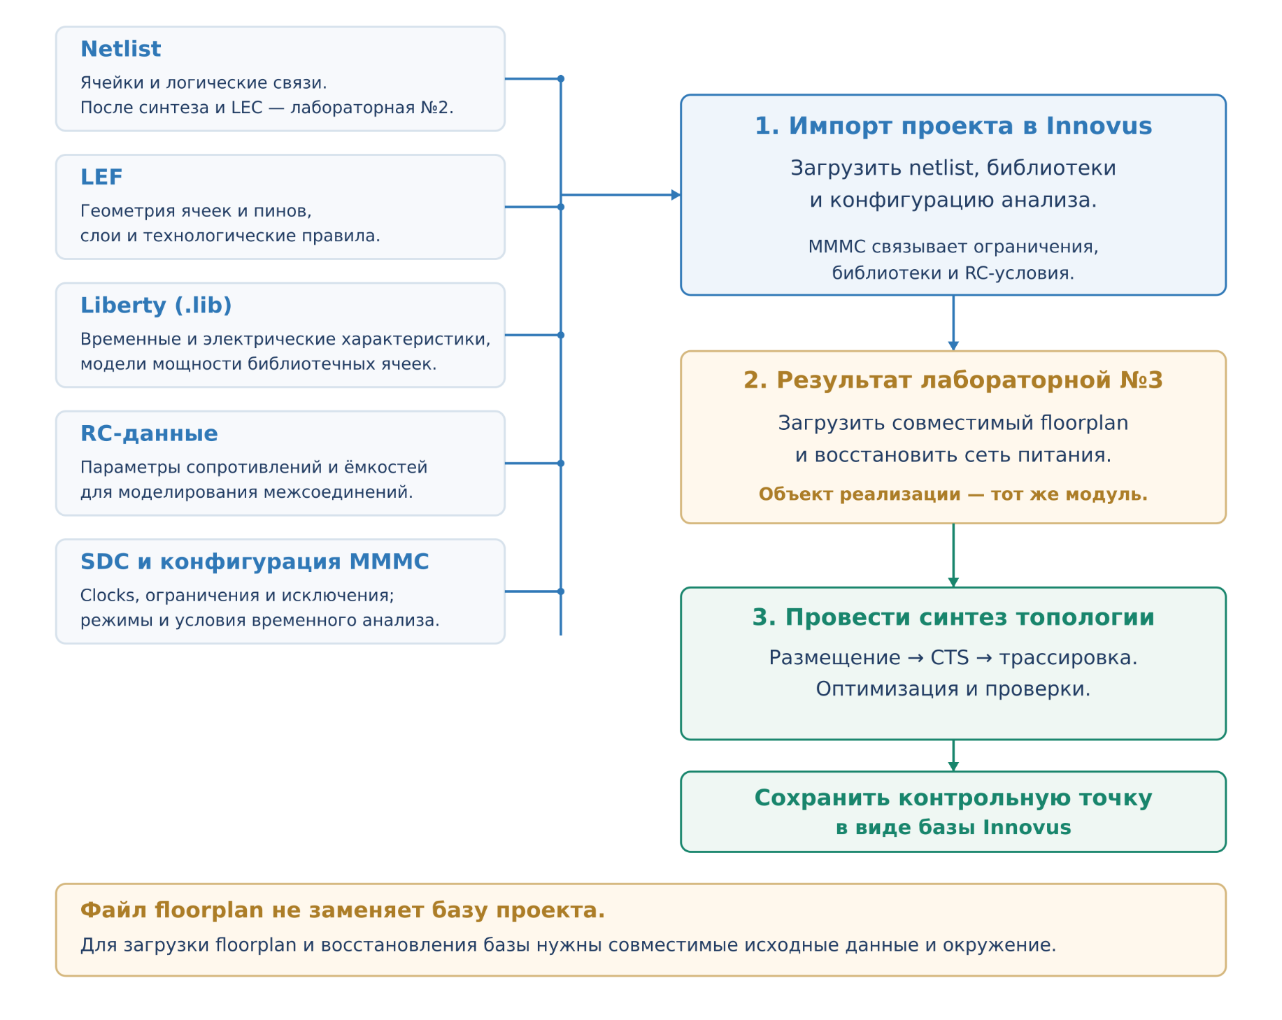
Исходные данные и результат работы
Notes:
Источник: README(2).md, лабораторная работа №3.

Slide 4
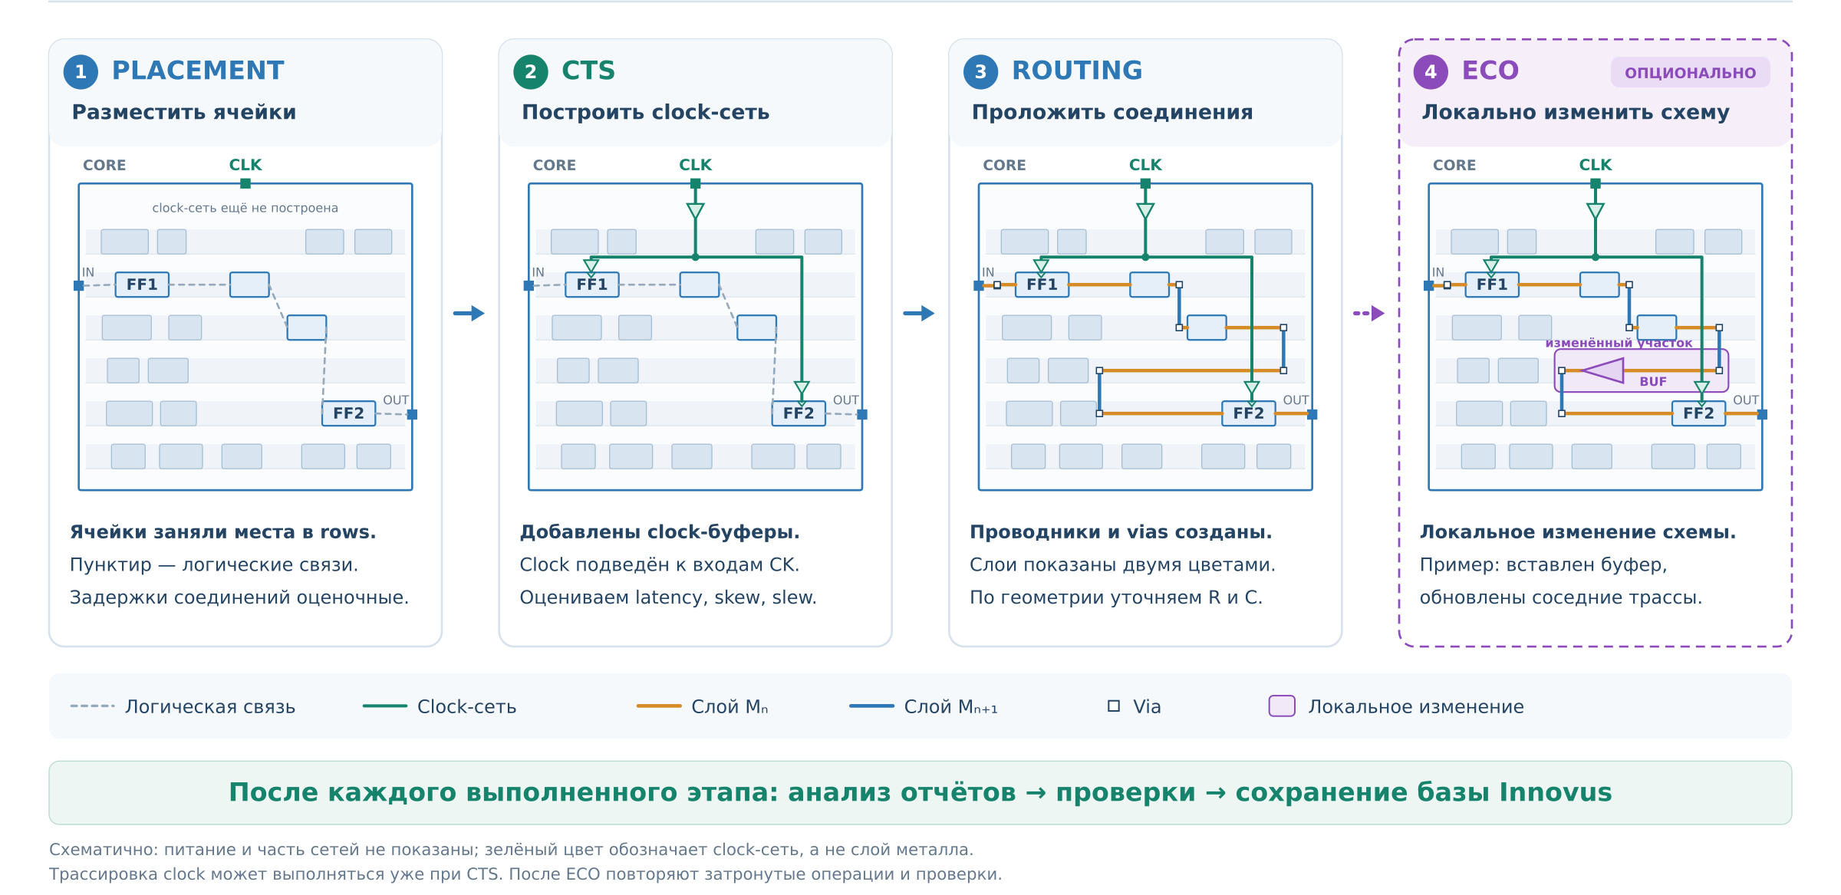
Основные этапы: placement → CTS → routing
Notes:
Источник: README(2).md, лабораторная работа №3.

Slide 5
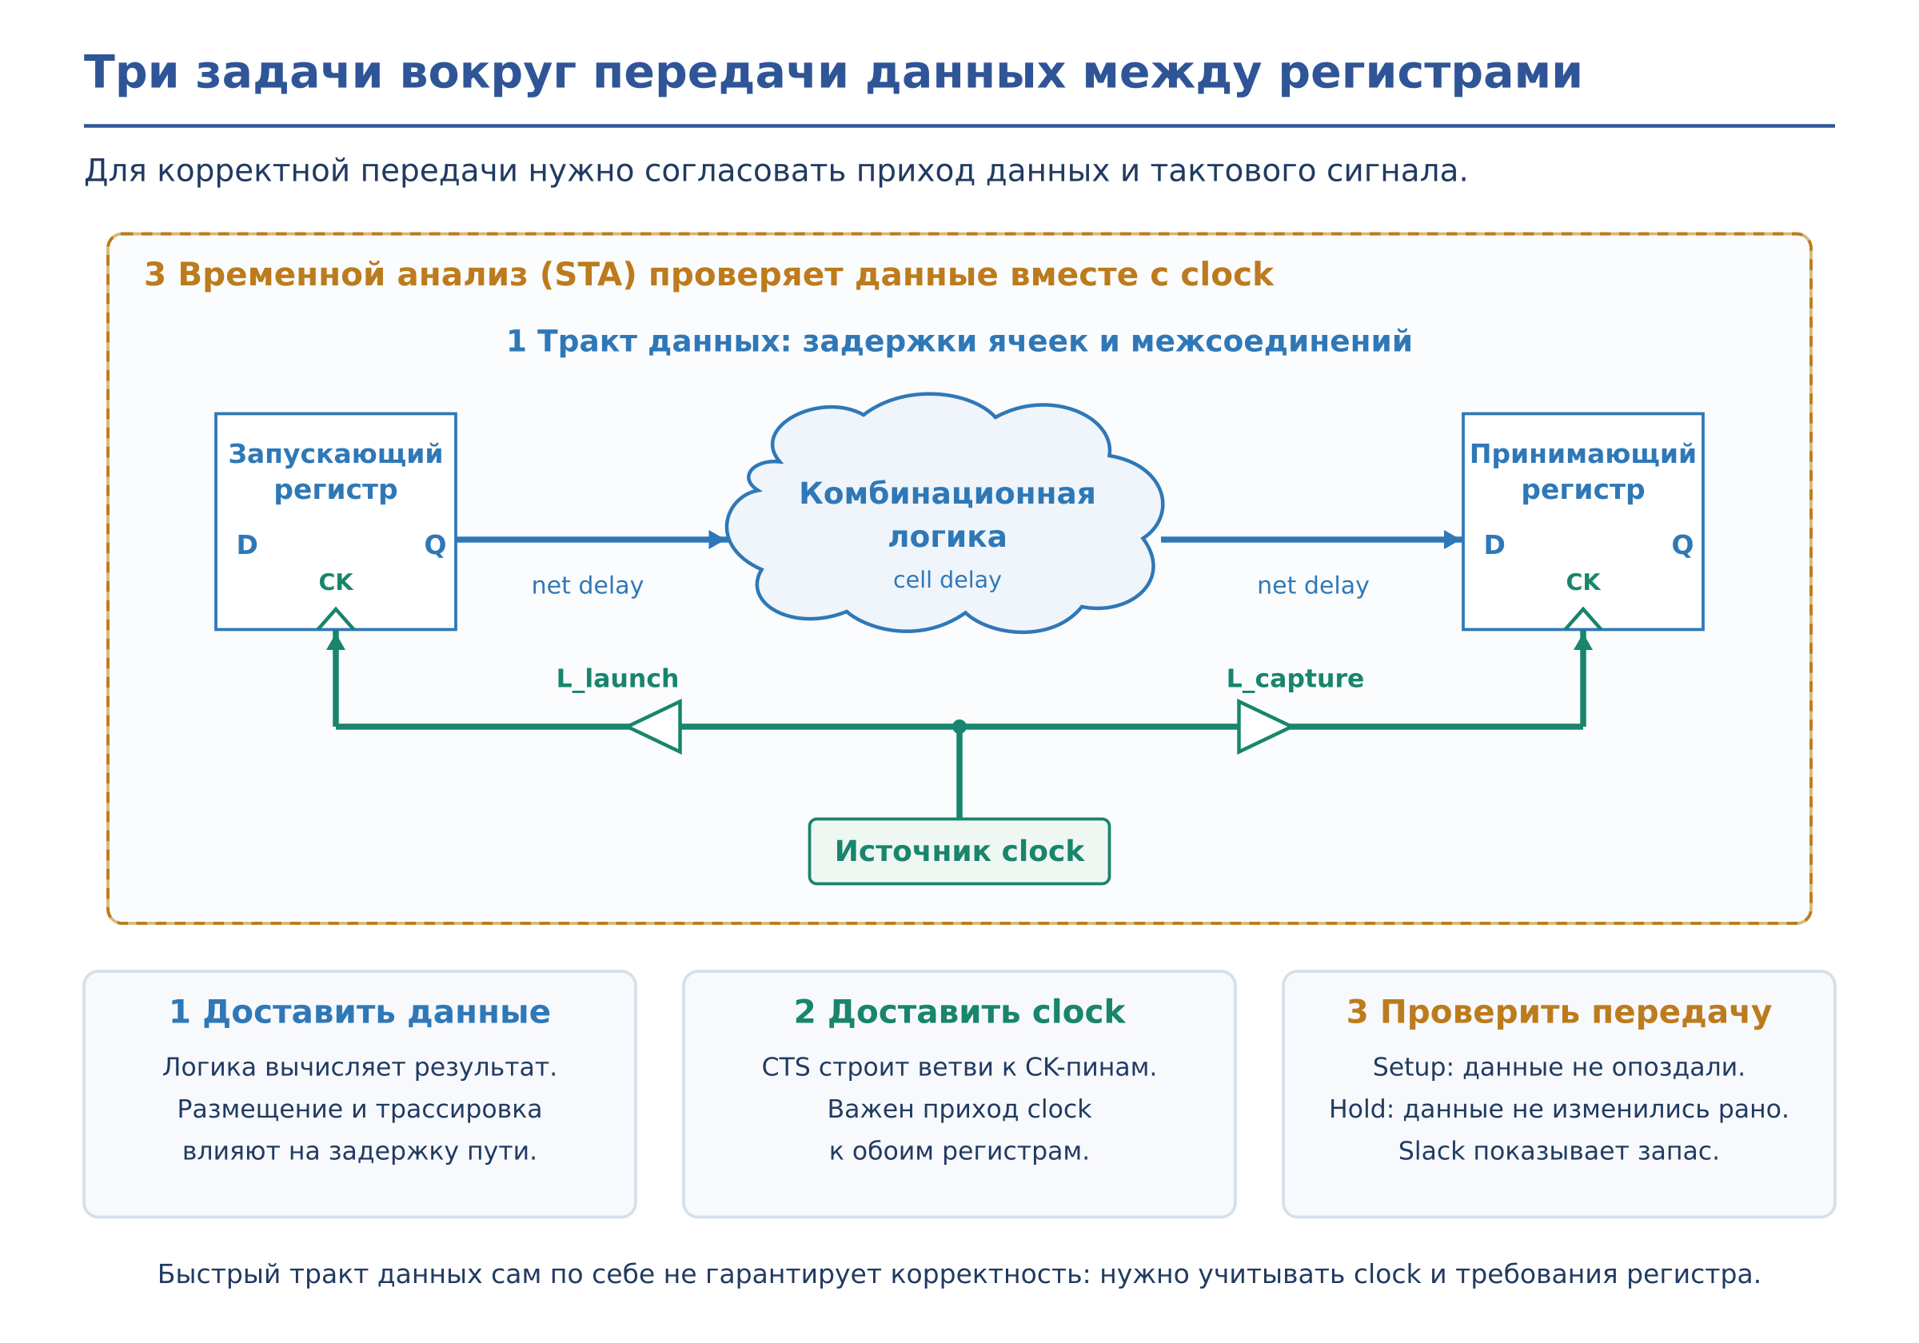
Что такое временной путь
Notes:
Источник: README(2).md, лабораторная работа №3.

Slide 6
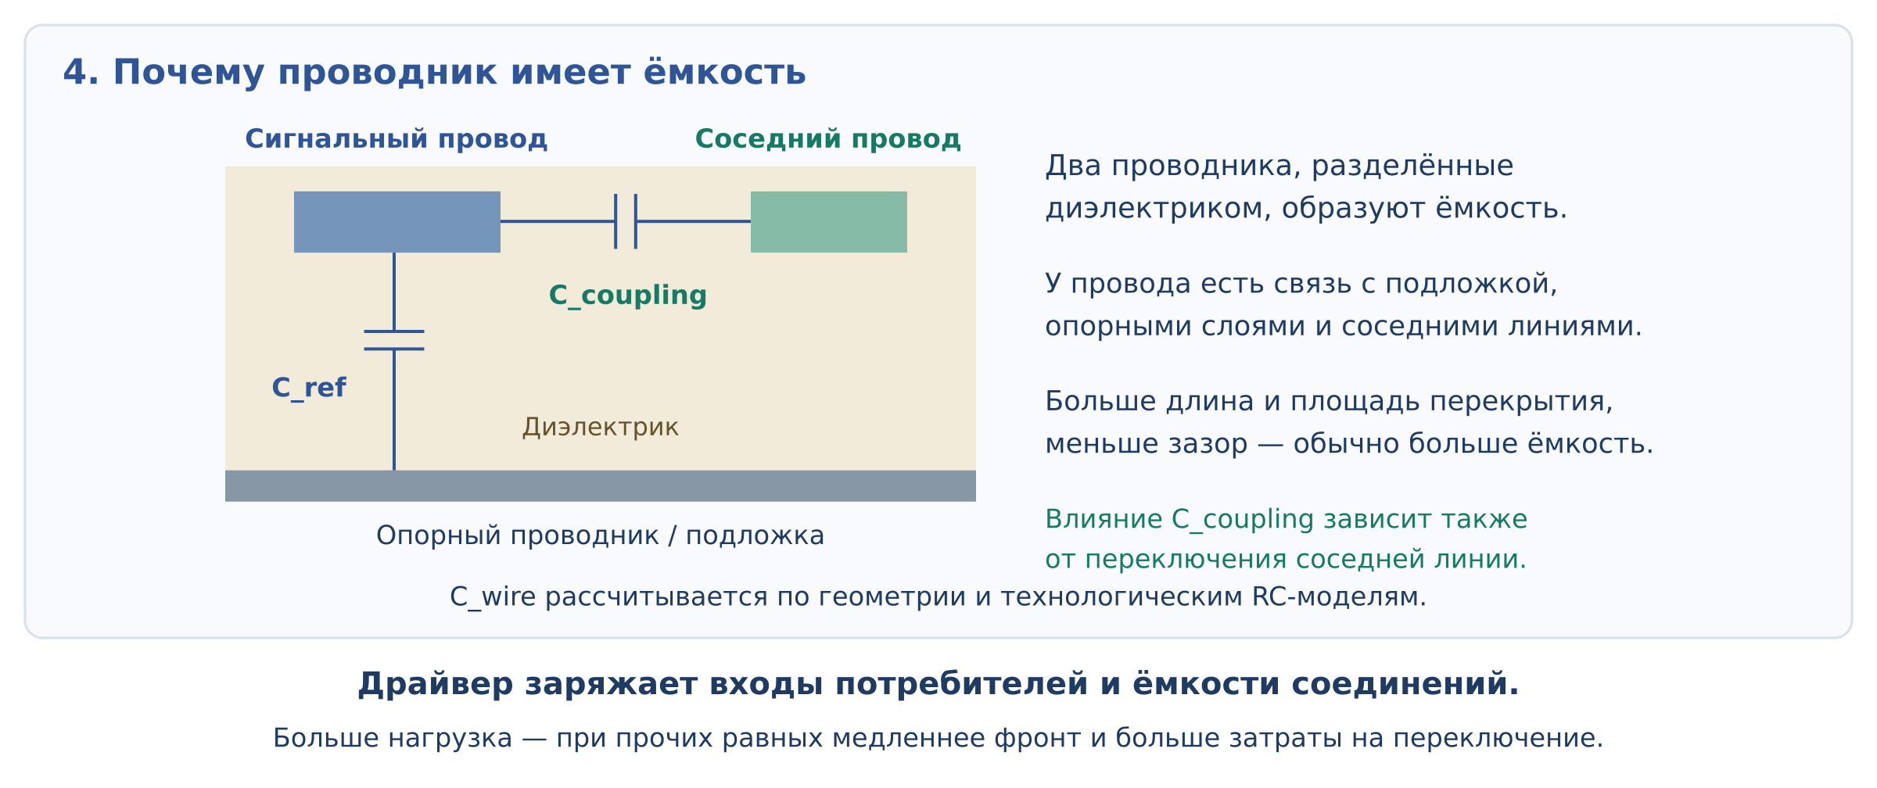
RC-параметры: почему межсоединения вносят задержку
Notes:
Источник: README(2).md, лабораторная работа №3.

Slide 7
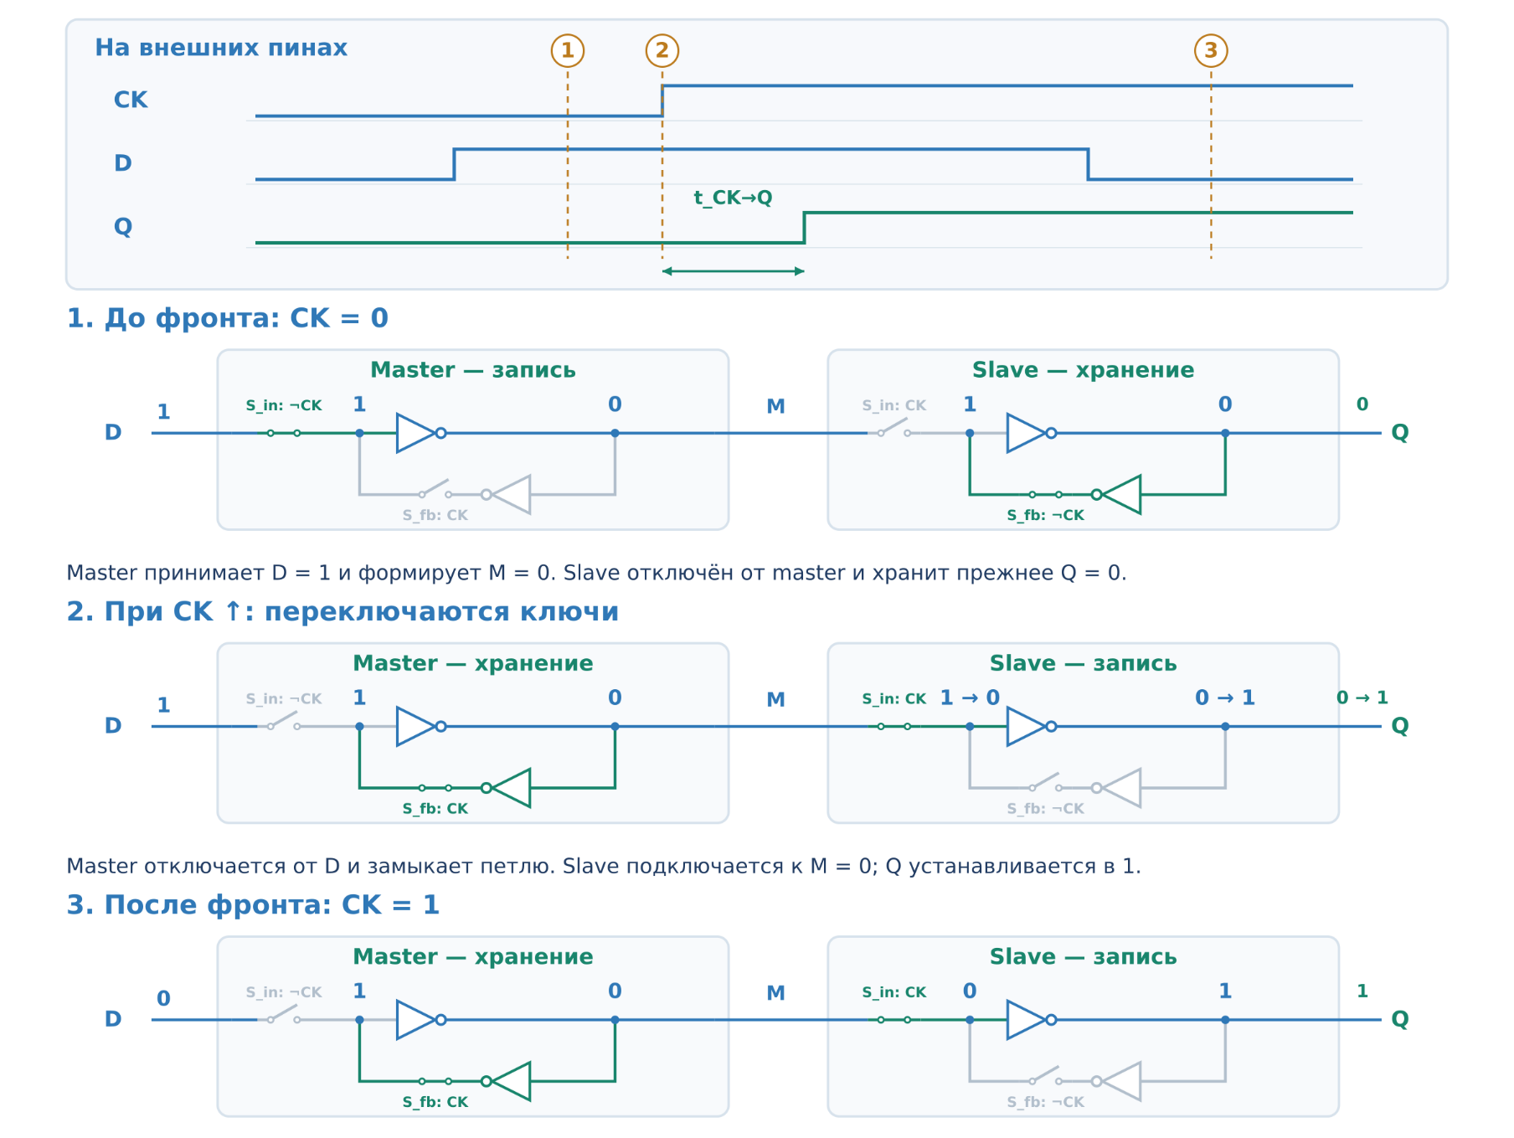
Как работает D-триггер
Триггер захватывает D
по фронту CK и хранит
значение на Q.
D стабилен около фронта:
setup до него, hold после.
1. До фронта: CK = 0
Master принимает данные с D.
Slave сохраняет прежнее Q.
2. По фронту CK ↑
Master фиксирует состояние.
Slave открывается. Новое Q
появляется через clock-to-Q.
3. После фронта: CK = 1
Master хранит состояние.
После hold D может изменяться.
Notes:
Источник: README(2).md, лабораторная работа №3.

Slide 8
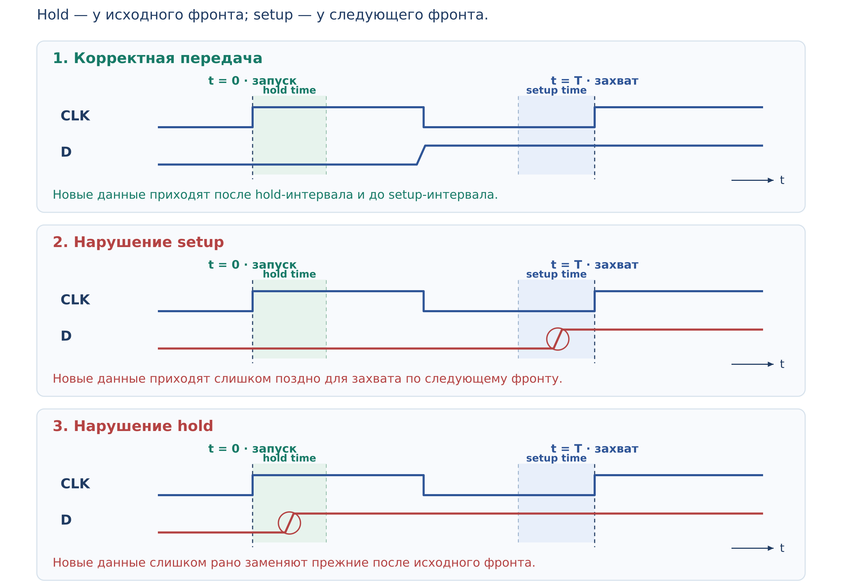
Setup и hold: условия корректного захвата данных
Setup time
Данные на D стабильны
в течение setup time
до фронта захвата.
Hold time
Прежнее значение D
сохраняется в течение
hold time после фронта.
Нарушение требований
Возможны неверный захват
или метастабильность.
Влияние периода
В этом примере увеличение T
помогает setup. Для hold
изменения T недостаточно.
Notes:
Источник: README(2).md, лабораторная работа №3.

Slide 9
Slack: как определить выполнение временных требований
Slack показывает запас времени для выбранной проверки.
Arrival time
Required time
Расчётное время прихода данных
Допустимая граница времени
Setup (поздний приход)
Hold (ранний приход)
slack = required − arrival
slack = arrival − required
Пример: required = 8,0 нс
arrival = 7,5 нс
Пример: arrival = 0,5 нс
required = 0,3 нс
8,0 − 7,5 = +0,5 нс
0,5 − 0,3 = +0,2 нс
Как читать знак slack
Slack > 0
Slack = 0
Slack < 0
Выполнено с запасом
На границе требования
Нарушение требования
Slack относится к конкретному пути, проверке и analysis view.
Setup и hold проверяют отдельно во всех активных views.
Notes:
Источник: README(2).md, лабораторная работа №3.

Slide 10
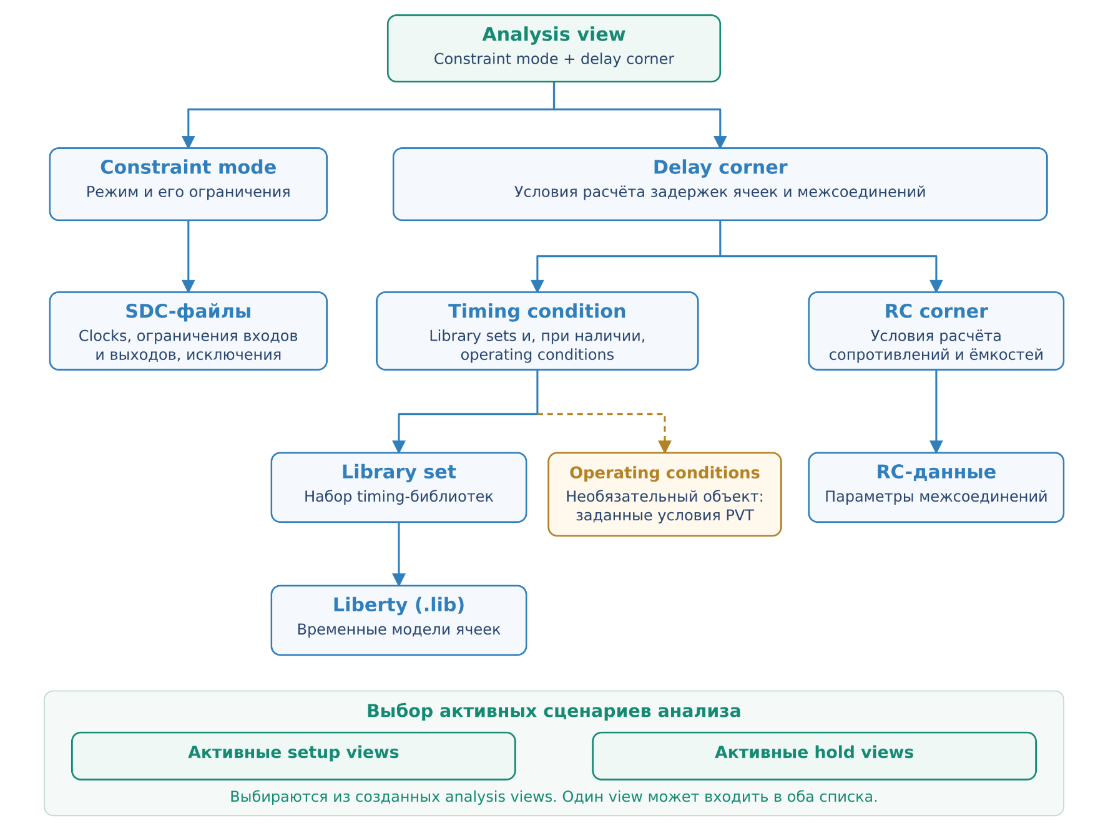
SDC и MMMC: ограничения и условия анализа
SDC: требования к схеме
Clocks и периоды,
input/output delays,
временные исключения.
MMMC: сценарии анализа
Одна схема проверяется
в разных режимах и условиях.
Активные setup/hold views
Задают отдельными списками.
Один view может входить
в оба списка.
Назначение view
Имя объекта не определяет,
для каких проверок он активен.
Notes:
Источник: README(2).md, лабораторная работа №3.

Slide 11
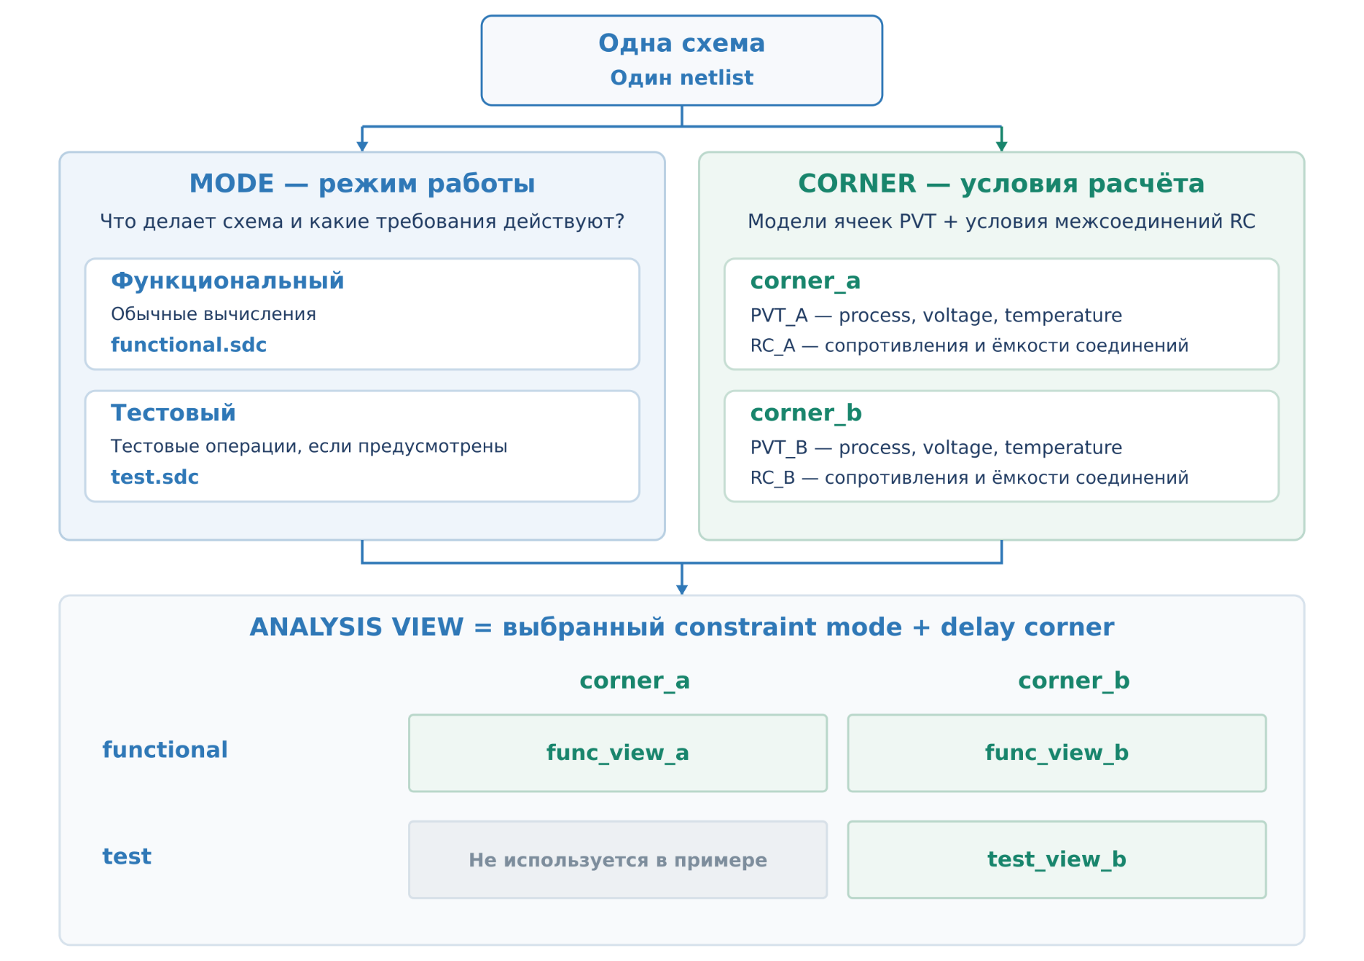
SDC и MMMC: ограничения и условия анализа
Notes:
Источник: README(2).md, лабораторная работа №3.

Slide 12
Подготовка проекта и запуск учебного flow
01 Настройки Makefile
02 Управляющий Tcl-скрипт
Переменная | Что задать
ENV_DESIGN ENV_DESIGN_DIR | Имя и каталог своего блока
ENV_NETLIST | Netlist после синтеза
ENV_MMMC | SDC/MMMC проекта
ENV_FLOORPLAN_FILE | Свой floorplan из лабораторной №3
INNOVUS_IMPL_SCRIPT | Управляющий Tcl-скрипт
flow_scripts/flow.innovus.impl.tcl
Подключите innovus.step.
Имена процедур берите из файла.
1.
Загрузка проекта и floorplan
2.
Проверка анализа: check_timing
3.
Placement
4.
CTS
5.
Routing, fillers и RC
6.
Итоговые проверки и экспорт
Netlist, SDC/MMMC и floorplan
должны соответствовать друг другу.
03 Запуск из терминала Linux
module load cadence/DDI/23.10.000
make innovus.impl
Notes:
Источник: README(2).md, лабораторная работа №3.

Slide 13
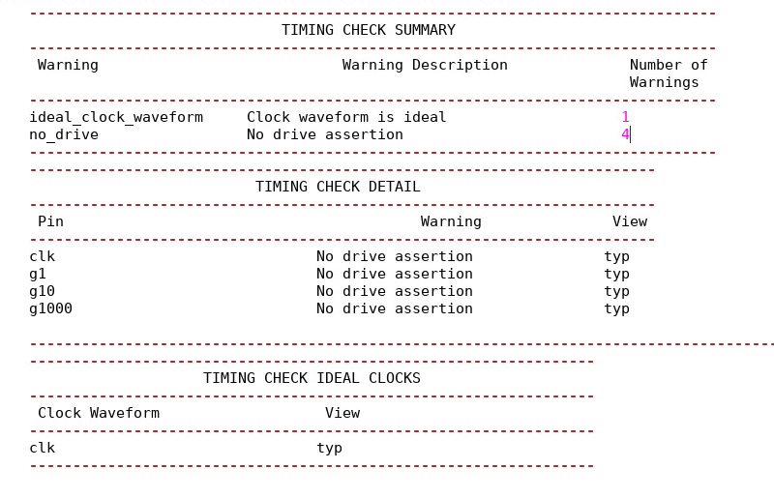
Проверка ограничений: check_timing
До placement разберите замечания и повторите проверку.
no_drive: 4 входных порта
check_timing
clk, g1, g10, g1000.
Не заданы ограничения
входных драйверов.
Проверьте драйвер и входной фронт.
ideal_clock_waveform: clk
Clock идеальный. До CTS это может
быть предусмотрено учебным flow.
Проверьте отдельно
Clocks, активные setup/hold views,
unconstrained paths и необходимые
input/output delays.
Setup и hold проверяют отдельно
по timing reports.
Notes:
Источник: README(2).md, лабораторная работа №3.

Slide 14
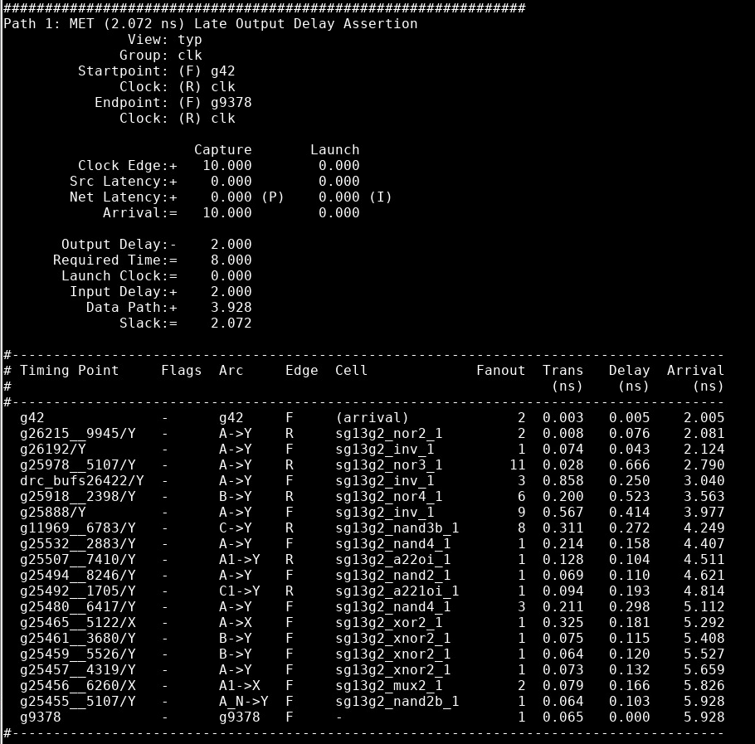
report_timing: подробный разбор одного пути
1. Путь и условия
g42 → g9378
Порты блока. View: typ. Проверка late.
Input delay: 2 нс, output delay: 2 нс.
2. Расчёт временного запаса
Required = 10 − 2 = 8 нс
Arrival = 2 + 3,928 = 5,928 нс
Slack = 8 − 5,928 = +2,072 нс
MET: условие этого пути выполнено.
3. Как читать строки
Trans | длительность фронта
Delay | приращение задержки
Arrival | накопленное время прихода
Fanout | число потребителей
Edge R/F: нарастание/спад данных.
Clock (R): нарастающий фронт clock.
Notes:
Источник: README(2).md, лабораторная работа №3.

Slide 15
Сохранение базы и работа в режиме debug
1. Сохранение базы
file mkdir ./db
write_db ./db/DB.$::env(ENV_DESIGN).${STAGE}.enc
Tcl-консоль Innovus
Сохраняйте базу после placement, CTS и routing.
Сохраните все сопутствующие файлы базы.
2. Выбор базы
export ENV_DB = $(INNOVUS_IMPL_RUN_DIR)/db/DB.$(ENV_DESIGN).Route.enc
Makefile
Route — пример имени этапа. Путь, имя и регистр
должны совпадать с фактически сохранённой базой.
3. Запуск debug
module load cadence/DDI/23.10.000
make innovus.debug
Терминал Linux
Из каталога с Makefile. Учебный скрипт восстановит базу из ENV_DB.
4. Открытие GUI
gui_show
Tcl-консоль Innovus
Просматривайте реализацию, запускайте отчёты и ECO-команды.
Относительные пути debug отсчитываются от run/innovus_debug.
Перед ECO сохраните исходную базу. Результат правок записывайте отдельно.
Notes:
Источник: README(2).md, лабораторная работа №3.

Slide 16
Выходные файлы: LEF и GDS
Два представления одного блока
Условный пример: границы и внешние пины совпадают.
LEF: абстракт блока
GDS: топология блока
VDD
VDD
A
A
OBS
Препятствия
на выбранных слоях
Y
Y
B
B
VSS
VSS
PIN
OBS по слоям
Проводники
Ячейки
VIA
Размеры блока, пины и OBS по слоям.
Для размещения и подключения
на следующем уровне иерархии.
Геометрия слоёв и ссылки на ячейки.
Для сборки топологии
и физических проверок.
Notes:
Источник: README(2).md, лабораторная работа №3.

Slide 17

Выходные файлы: Liberty, SPEF, netlist и SDF
Liberty (.lib)
SPEF (.spef)
драйвер
R₁
R₂
потребитель
A
Модель блока
Y
C₁
C₂
delay = f(фронт входа, нагрузка)
Временная модель блока
для выбранного analysis view.
Сопротивления и ёмкости соединений
для выбранного RC corner.
Для STA на следующем уровне иерархии.
Для расчёта задержек межсоединений.
Netlist (.v)
SDF (.sdf)
n1
A
A
Y
t_pd
Y
U1: INV
U2: BUF
Экземпляры ячеек и соединения
между их пинами.
Рассчитанные задержки
и временные проверки для view.
Для проверок и моделирования.
Для моделирования с задержками.

Slide 18
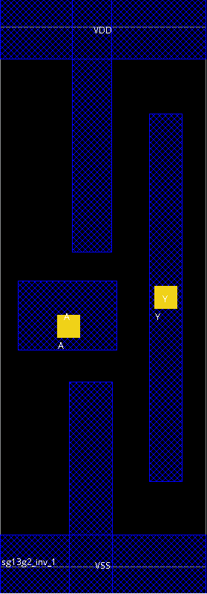
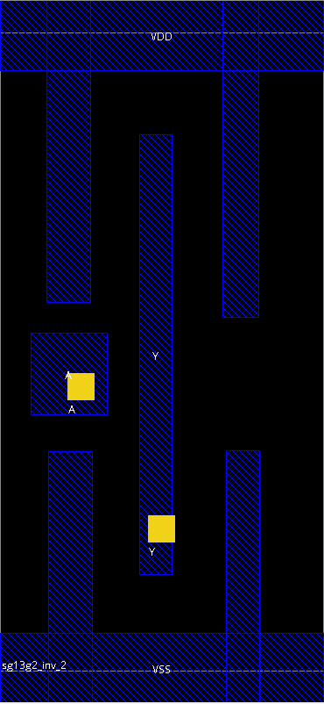
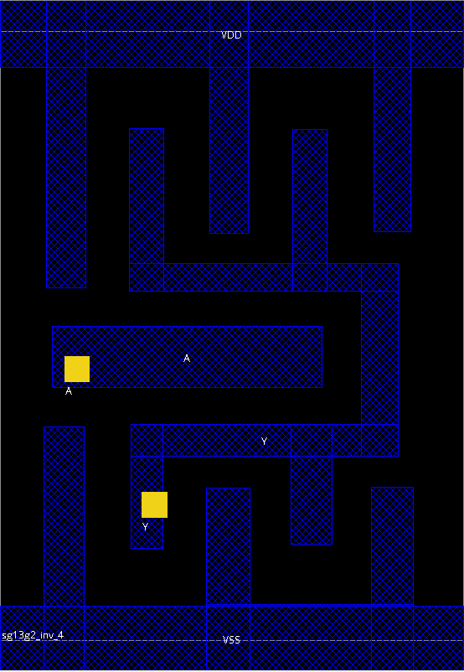
X1, X2 и X4: одна функция, разная нагрузочная способность
Одна логика: Y = ¬A
Что меняется при усилении
X1
X2
X4
Выход: больший ток
Нагрузочную способность повышают,
например, шириной транзисторов.
При большой нагрузке могут уменьшиться
delay и длительность выходного фронта.
Вход: большая ёмкость
Предыдущему каскаду сложнее переключать
этот вход. Обычно растёт и площадь ячейки.
X4 не означает «в 4 раза быстрее»
sg13g2_inv_1
sg13g2_inv_2
sg13g2_inv_4
Результат зависит от выходной нагрузки,
входного transition и условий анализа.
LEF показывает границы и пины.
Транзисторная структура здесь не видна.
При замене оценивают весь путь: delay, transition, setup и hold.
Notes:
Источник: README(2).md, лабораторная работа №3.

Slide 19
ECO-команды: вставка, удаление и замена ячеек
Отдельные примеры. Имена объектов замените на объекты своей базы.
1. Вставить неинвертирующий буфер
до
DRV
A
U_LOAD
eco_add_repeater -cells sg13g2_buf_4 \
-pins U_LOAD/A
новый BUF
после
DRV
BUF
A
U_LOAD
Буфер появляется перед выбранным пином U_LOAD/A.
2. Удалить добавленный буфер
до
DRV
ECO_BUF
A
U_LOAD
eco_delete_repeater -insts ECO_BUF
после
DRV
A
U_LOAD
Вместо ECO_BUF укажите фактическое имя из log.
3. Заменить вариант ячейки
до
DRV
BUF_2
A
U_LOAD
eco_update_cell -insts U_BUF \
-cells sg13g2_buf_4
U_BUF
после
DRV
BUF_4
A
U_LOAD
U_BUF: замена BUF_2 на BUF_4 с сохранением функции.
-cells: библиотечная ячейка
-pins: пин потребителя
-insts: экземпляр в проекте
После правки: физические операции, обновление RC и проверки setup/hold.
Notes:
Источник: README(2).md, лабораторная работа №3.

Slide 20
Завершение ECO: размещение, трассировка и повторные проверки
1. Размещение и трассировка
2. RC и временной анализ
place_detail -eco true
check_place
route_eco
add_fillers \
-base_cells $::env(ENV_FILLER_CELLS) \
-prefix FILLER
check_place
check_connectivity -type all \
-out_file $eco_report_dir/connectivity.rpt
check_drc -check_only all \
-out_file $eco_report_dir/drc.rpt
reset_parasitics
extract_rc
# Setup
time_design -post_route -report_only \
-expanded_views -report_dir $eco_report_dir \
-report_prefix setup
# Hold
time_design -post_route -report_only -hold \
-expanded_views -report_dir $eco_report_dir \
-report_prefix hold
Проверьте размещение, связность и DRC.
При нарушениях исправьте причину и повторите.
Сравните setup/hold и выбранный путь
после трассировки и обновления RC.
3. Сохраните отдельную базу варианта
write_db ./db/DB.${design_name}.ECO.${eco_tag}.enc
Notes:
Источник: README(2).md, лабораторная работа №3.

Slide 21
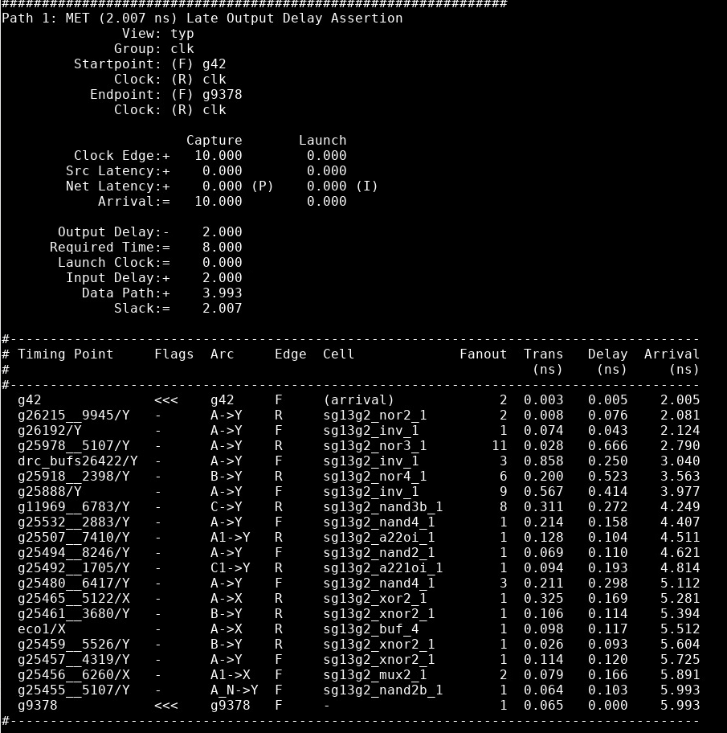
Сравнение timing до и после ECO
Notes:
Источник: README(2).md, лабораторная работа №3.

Slide 22
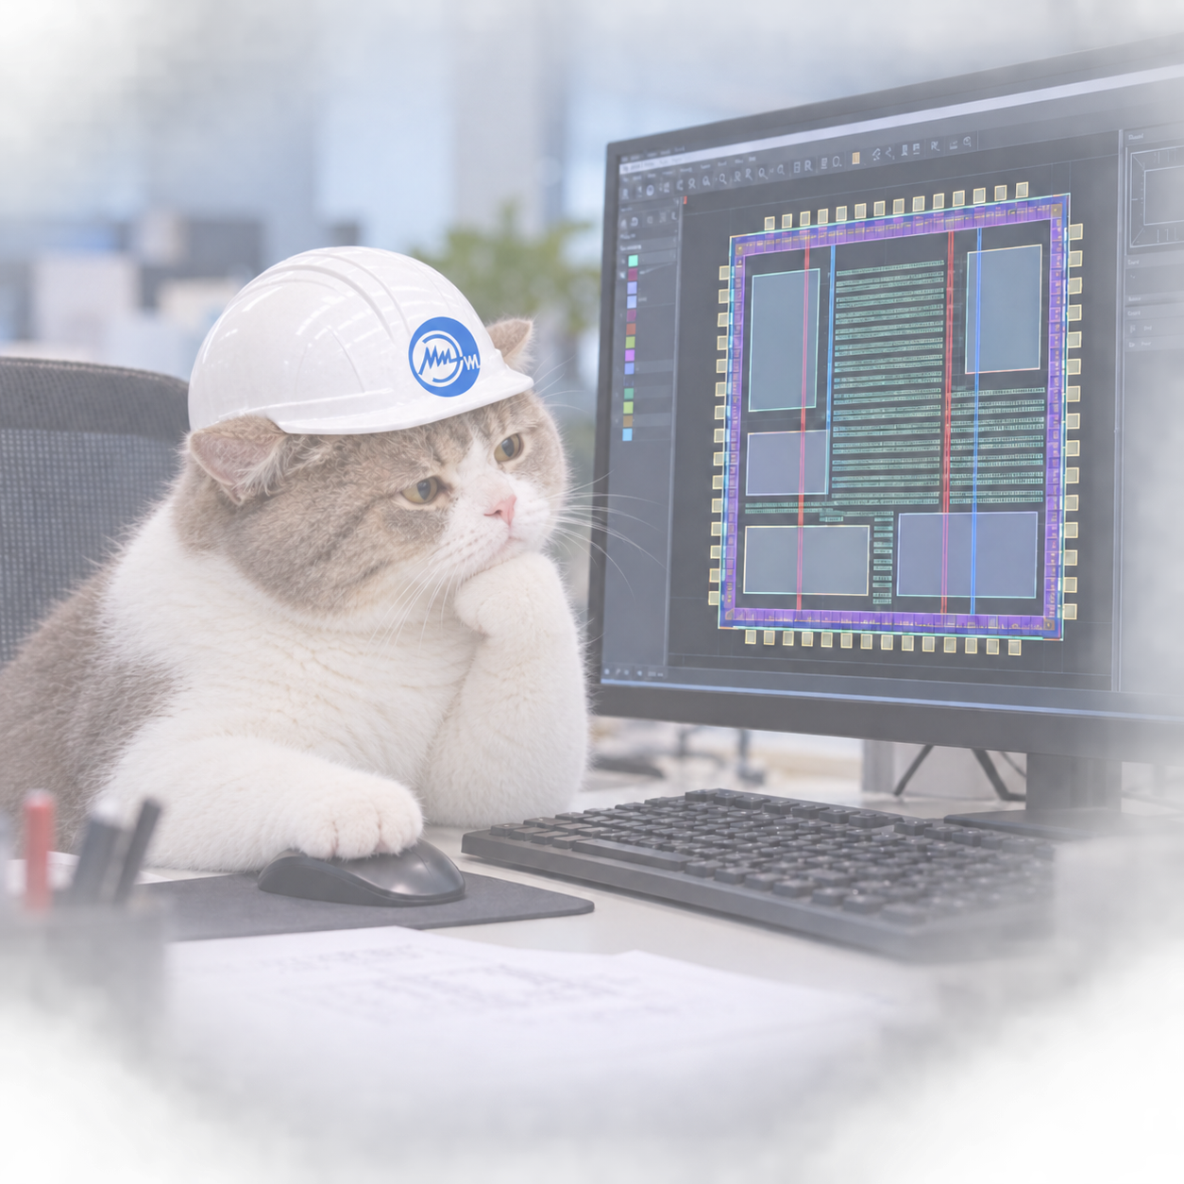
Задание
Советую ознакомиться с методическим материалом, написанным в Readme для данной лабораторной работы
6
Notes:
Источник: README(2).md, лабораторная работа №3.

Slide 23
Задание на оценку «4»: основной маршрут
Что представить к защите
□
Свой проект после placement, CTS и routing:
сохранённые базы каждого этапа.
□
Makefile и управляющий Tcl-скрипт,
позволяющие повторить запуск.
□
Результат check_timing и объяснение
оставленных предупреждений.
□
Отчёты этапов, итоговые сводки setup/hold
и подробные примеры путей.
□
Результаты проверок размещения, связности и геометрии,
перечень найденных нарушений.
□
Файлы LEF, GDS, Liberty, SPEF, Verilog netlist и SDF.
□
Краткое объяснение полученного результата
и назначения сохранённых файлов.
Notes:
Источник: README(2).md, лабораторная работа №3.

Slide 24
Основные вопросы для защиты на «4»
Этапы маршрута и итоговые файлы
1.
Что происходит на этапе placement?
2.
Для чего выполняется CTS и что появляется в схеме
после этого этапа?
3.
Что происходит на этапе routing?
4.
Что проверяют setup и hold и что означает
положительный или отрицательный slack?
5.
Для чего сохраняются полная база Innovus и отчёты?
Как открыть сохранённый результат?
6.
Какую информацию содержат итоговые файлы LEF, GDS,
Liberty (.lib), SPEF, Verilog netlist (.v) и SDF?
Для каких задач используется каждый формат?
Notes:
Источник: README(2).md, лабораторная работа №3.

Slide 25
Основные вопросы для защиты на «4»
Анализ временных отчётов
7.
Как прочитать отчёт report_timing?
Покажите на своём примере начало и конец пути, analysis view,
последовательность ячеек, arrival time, required time и slack.
Как определить, выполнено ли проверяемое временное условие?
8.
Как прочитать сводку, сформированную time_design?
Где указаны результаты setup или hold? Что означают WNS, TNS
и число нарушающих endpoints? Чем эта сводка отличается
от подробного отчёта одного пути?
Достаточно объяснить понятия своими словами и показать результаты своего проекта.
Подробный разбор алгоритмов, внутреннего устройства ячеек и ручной расчёт задержек
для базового задания не требуются.
Notes:
Источник: README(2).md, лабораторная работа №3.

Slide 26
Задание на оценку «5»: ECO-эксперименты
Подготовка эксперимента
Выполните задание на «4» и дополнительно проведите
ECO-эксперименты в интерактивном режиме Innovus.
Цель: изменить реализованную схему, проследить влияние
изменений на временные характеристики и объяснить результат.
1.
Откройте исходную базу в режиме debug
Откройте базу после routing по инструкции debug в основном README.
Сохраните исходную базу отдельно для повторения эксперимента.
2.
Выберите исследуемый путь
Через report_timing выберите путь данных с временными ограничениями.
Сохраните отчёт: startpoint, endpoint, analysis view, задержка и slack.
Найдите ячейки и соединения пути в GUI. Для сравнений используйте
те же startpoint, endpoint и условия анализа.
Пояснения и команды: README.extra.md, раздел lab4-timing-eco
Notes:
Источник: README(2).md, лабораторная работа №3.

Slide 27
Задание на оценку «5»: ECO-эксперименты
Вставка и удаление буфера
3.
Вставьте неинвертирующий буфер
Добавьте буфер командой eco_add_repeater перед выбранным
потребителем или группой потребителей.
Проверьте расположение новой ячейки и изменение подключения сети.
Выполните пункт 6 и обновите RC. Сравните отчёт пути с исходным:
найдите буфер, изменения задержек, transition и slack.
4.
Удалите ранее добавленный буфер
Удалите буфер командой eco_delete_repeater. Проверьте восстановление
соединения исходного драйвера с потребителями.
Выполните пункт 6, повторите анализ и объясните изменения.
После повторного размещения и трассировки геометрия соединений может измениться.
Удаление буфера не гарантирует точного восстановления прежнего slack.
Notes:
Источник: README(2).md, лабораторная работа №3.

Slide 28
Задание на оценку «5»: ECO-эксперименты
Замена ячейки
5.
Замените ячейку на другой вариант
Используйте eco_update_cell для буфера или другого комбинационного
элемента. Сохраните логическую функцию, измените нагрузочную
способность, например X1 на X2 или X4.
После операций из пункта 6 и обновления анализа сравните:
•
Задержки и transition заменённой ячейки.
•
Задержки и transition предыдущего каскада.
•
Итоговые задержку и slack всего пути.
Объясните, почему изменение одной ячейки
повлияло на другие участки пути.
Notes:
Источник: README(2).md, лабораторная работа №3.

Slide 29
Задание на оценку «5»: ECO-эксперименты
Завершение ECO и сохранение результатов
6. После каждой операции
из пунктов 3–5
7. Сохраните результаты
и базы данных
•
Разместите и легализуйте
затронутые ячейки.
•
Исходная база и отдельные базы
после вставки, удаления и замены.
•
Выполните ECO-трассировку.
•
Tcl-команды экспериментов.
•
Восстановите fillers.
•
Исходные и итоговые отчёты пути,
сводки setup/hold.
•
Обновите паразитные параметры
и временной анализ.
•
Описание изменений задержек,
transition и slack.
•
Проверьте setup, hold
и результаты физических проверок.
Укажите, из какой базы выполнена
каждая операция.
Выводы делайте после физических операций и обновления RC.
Сравнивайте при одинаковых временных ограничениях и analysis views.
Используйте разные имена файлов и каталогов для каждого результата.
Notes:
Источник: README(2).md, лабораторная работа №3.

Slide 30
Дополнительные вопросы для защиты на «5»
Ячейки, ECO и условия анализа
Базовые вопросы из основного README также входят в защиту.
1.
Чем отличаются варианты ячейки X1, X2 и X4
при одинаковой логической функции?
2.
Какие изменения выполняют команды eco_add_repeater,
eco_delete_repeater и eco_update_cell?
3.
Что представляют собой RC-параметры межсоединений
и что задаёт RC corner?
4.
Для чего используется MMMC и из каких основных объектов
состоит его конфигурация?
5.
Что такое временной путь? Где он может начинаться
и заканчиваться?
Notes:
Источник: README(2).md, лабораторная работа №3.

Slide 31
Дополнительные вопросы для защиты на «5»
Физическая реализация и проверки
6.
Что такое буфер и для чего его используют
при физической реализации схемы?
7.
Что такое congestion и как перегруженность ресурсов
трассировки влияет на реализацию схемы?
8.
Из каких основных составляющих складывается
потребляемая мощность цифровой схемы?
9.
Для чего выполняют команду check_timing
и какие проблемы она помогает обнаружить?
10.
Что такое filler cells и decap cells, чем они отличаются
и для чего используются?
Notes:
Источник: README(2).md, лабораторная работа №3.

